Slide 1
Posture enseignante et laïcité
Nanterre, 18 janvier 2017

Slide 2
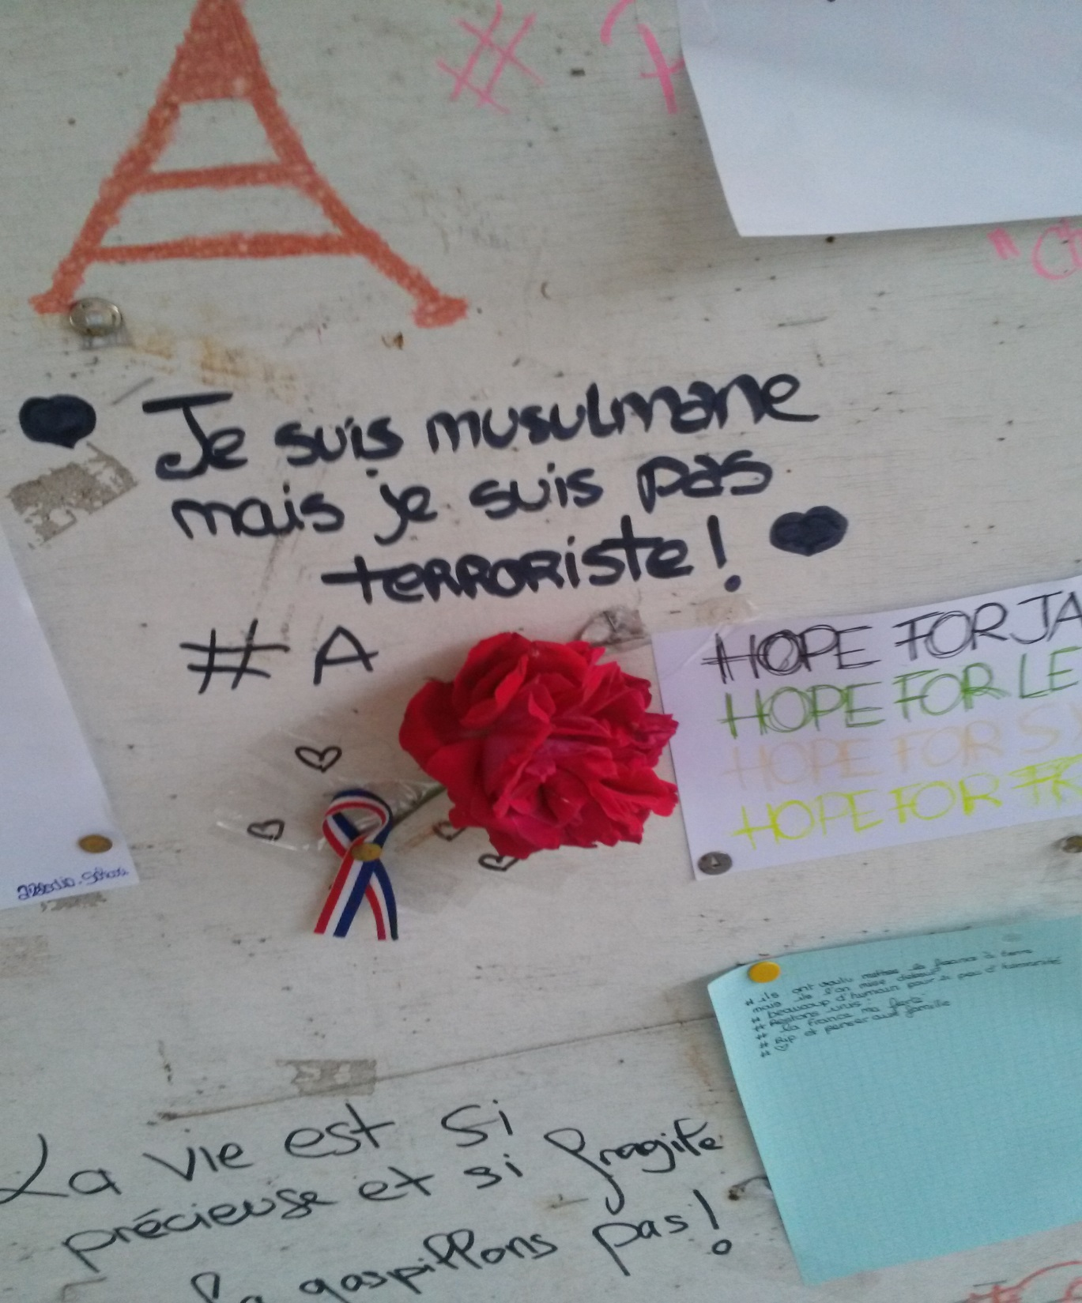

Slide 3
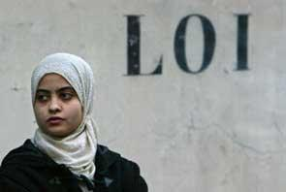

Slide 4
Circulaire Jospin (12 décembre 1989)
« Le port de signes religieux n'est pas par lui-même incompatible avec le principe de laïcité dans la mesure où il relève de l'exercice de la liberté d'expression et de manifestation de croyances religieuses affirmée par la Constitution, les conventions internationales (...)
« Le caractère démonstratif des vêtements ou des signes portés peut notamment s'apprécier en fonction de l'attitude et des propos des élèves et des parents. »

Slide 5
Circulaire Bayrou (20 septembre 1994)
« Il n'est pas possible d'accepter à l 'école la présence et la multiplication de signes si ostentatoires que leur signification est précisément de séparer certains élèves des règles de vie communes de l'école/ Ces signes sont, en eux-mêmes, des éléments de prosélytisme, à plus forte raison s'ils s'accompagnent de remise en cause de certains cours ou de certaines disciplines (...) »

Slide 7
Syllogisme d'Abdou Filaly-Ansary ou l'ironie inquiète d'un philosophe
L'Islam est hostile à la laïcité
Or la laïcité est indispensable à la démocratie
Donc l'Islam est incompatible avec la démocratie

Slide 8
Syllogisme revisité...
L'Islam est hostile à la laïcité
Or la laïcité est indispensable à l'école
Donc l'Islam est incompatible avec l'école

Slide 9
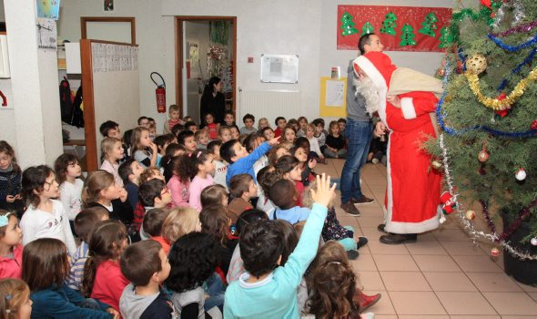

Slide 10
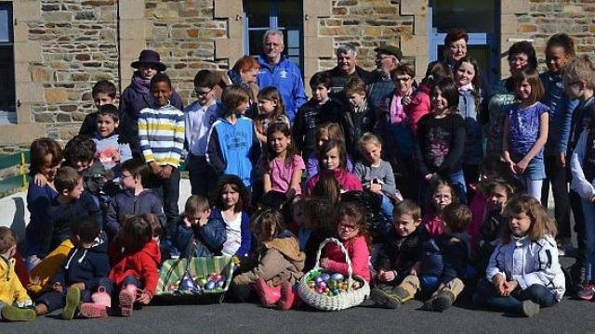

Slide 11
<< Parler de la réforme du calendrier avant de le faire. Il faut que les Français laïques et partisans de la laïcité se rendent compte de l'inconséquence d'un état de choses qui perpétueront dans la vie sociale de la nation, sous la forme d'un calendrier, la prédominance d'un culte auquel l'Etat sera devenu étranger. Il faut aussi que les hommes compétents s'entendent pour proposer à l'opinion publique d'abord, au Parlement ensuite, ou une réforme complète du calendrier, ou une réforme restreinte à l'institution des fêtes civiques substituées aux fêtes religieuses. Le calendrier laïc reste à faire. >> JDI, novembre 1905

Slide 12
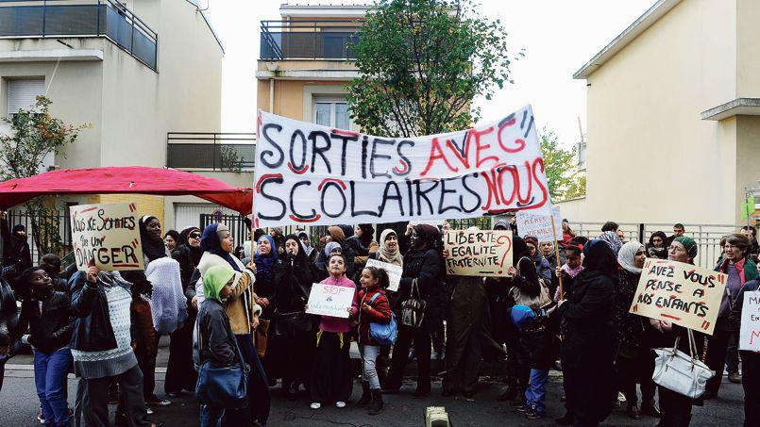

Slide 13
«Le principe, c'est que, dès lors que les mamans ne sont pas soumises à la neutralité religieuse (…), l'acceptation de leur présence aux sorties scolaires doit être la règle et le refus l'exception» Najat Vallaud-Belkacem, 21 octobre 2014

Slide 14
« Il n’y a pas en fait une chose, une essence appelée Religion ; il n’y a que des phénomènes religieux, agrégés en des systèmes qu’on appelle des religions et qui ont une existence historiquement définie, dans des groupes d’hommes et dans des temps déterminés ». Marcel MAUSS (1904), Œuvres, t. 1, Paris, 1968, p. 93.

Slide 15
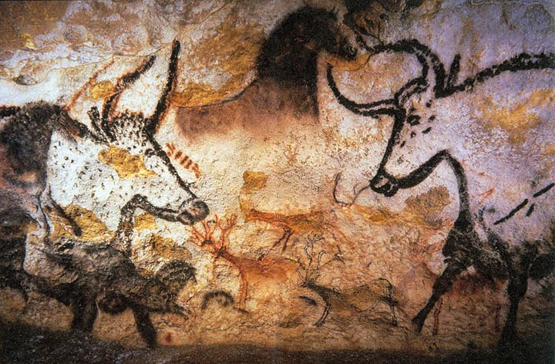
Notes:
15

Slide 16
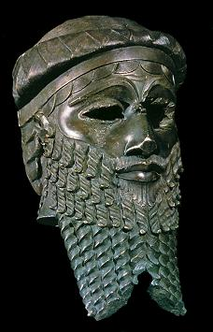
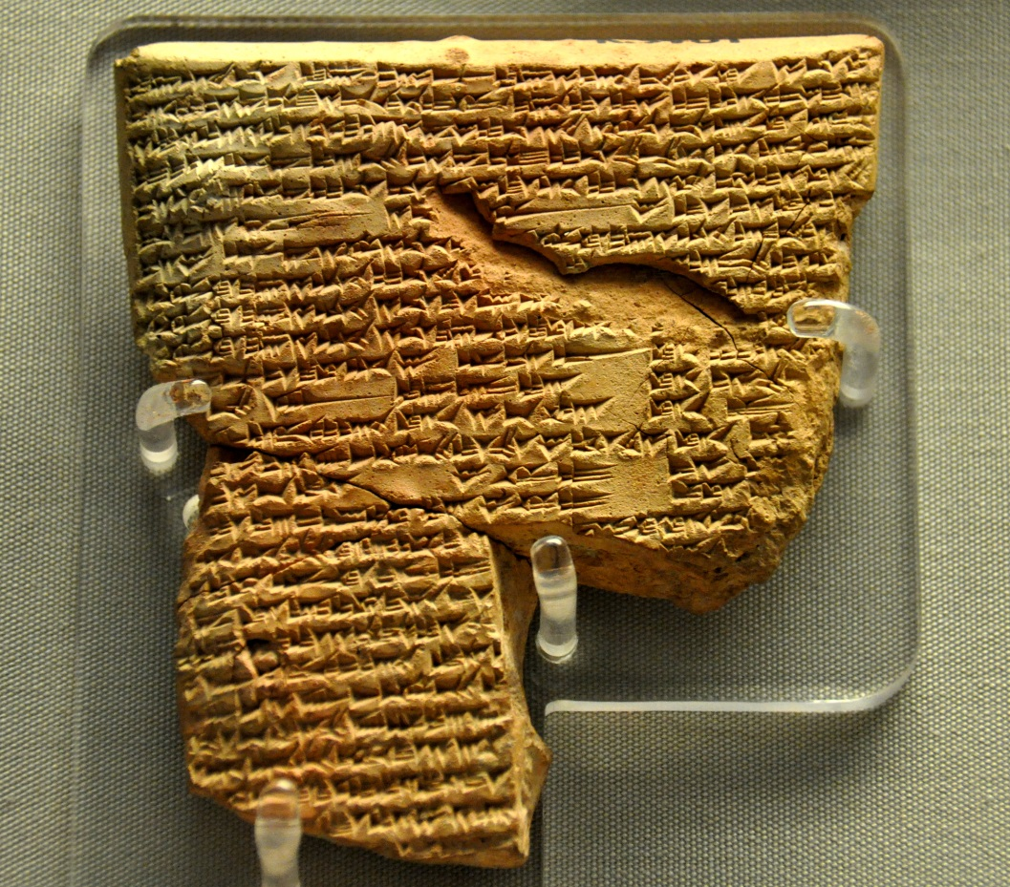
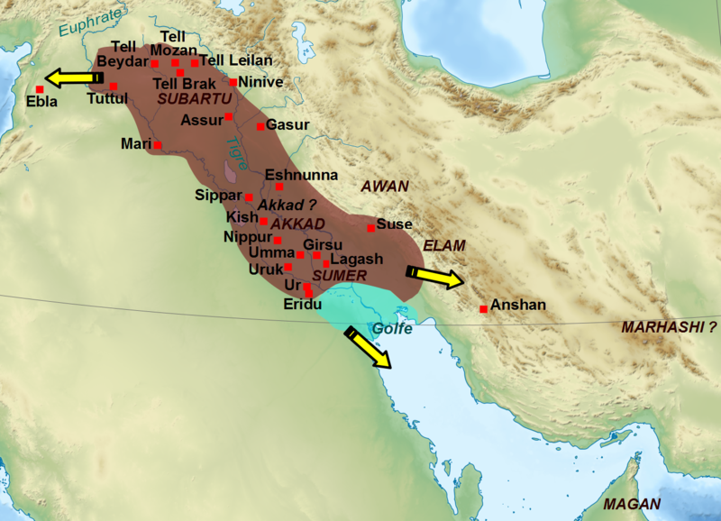

Slide 17
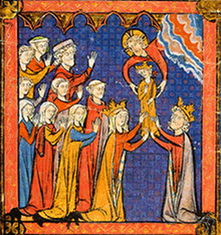

Slide 18
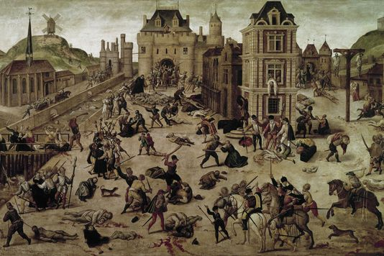

Slide 19
Édit de Nantes (1598) Et pour ne laisser aucune occasion de troubles et différends entre nos sujets, avons permis et permettons à ceux de ladite religion prétendue réformée vivre et demeurer par toutes les villes et lieu de cestui notre royaume et pays de notre obéissance, sans être requis, vexés, molestés ni astreints à faire chose pour le fait de la religion contre les conscience, ni pour raison d’icelle être recherchés dans les maisons où lieux où ils voudront habiter, en se comportant au reste selon qu’il est contenu dans le présent Edit. " article V

Slide 20
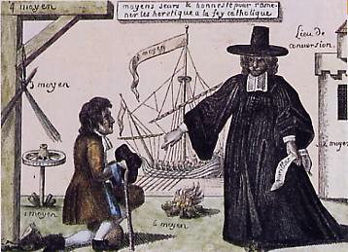
Notes:
20

Slide 21
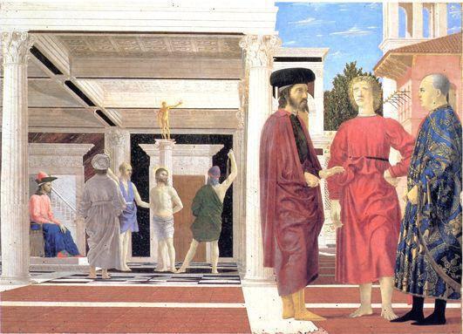

Slide 22
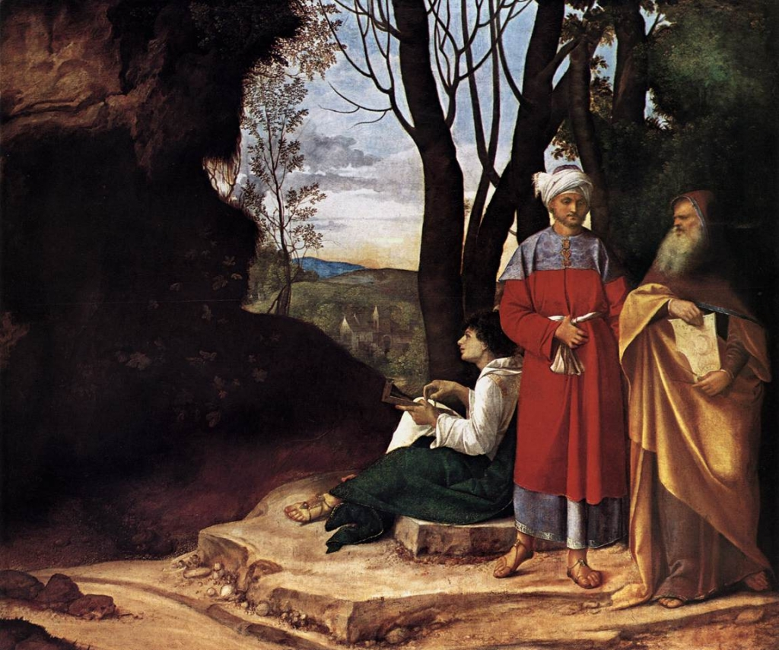
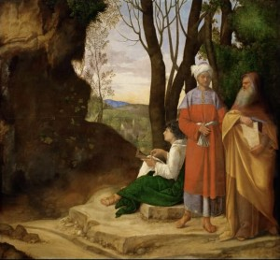

Slide 23
« Nous avons assez de religion pour haïr et persécuter, et nous n’en avons pas assez pour aimer et secourir » Voltaire, L’affaire Calas

Slide 25
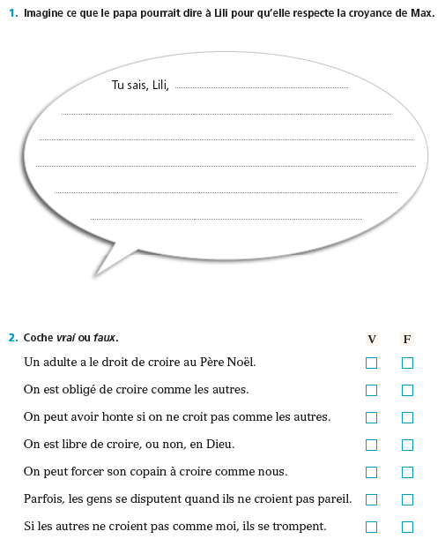

Slide 27
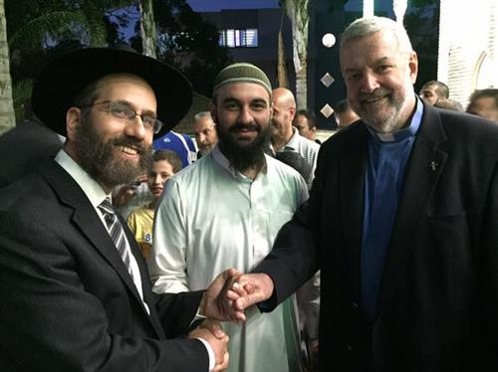

Slide 29
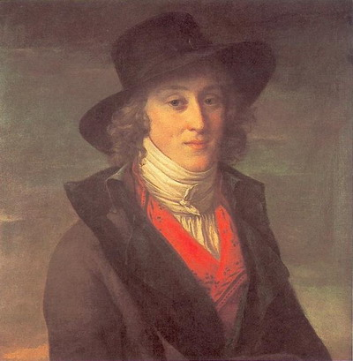
« Pas de liberté pour les ennemis de la liberté ! » Saint-Just

Slide 31
Prendre chaque article et reformuler collectivement puis individuellement par écrit ce qu’il disent, un par un.
Après avoir lu les articles de la Charte, que serait une école qui ne serait pas laïque ?
Classer les étiquettes en deux colonnes. À droite les mots ou les phrases qui ne sont pas dans les valeurs laïques. À gauche les mots et les phrases qui sont bien dans les valeurs que défend la laïcité.
Tolérance
Respect des croyances
À l'école il ne faut pas parler de religion
Je peux menacer un copain de croire comme moi
Égalité
Je peux tenter de convaincre un copain de croire comme moi
Liberté
Je peux ne pas croire en Dieu
Je dois croire en Dieu
Il y a des religions mieux que les autres
L'école est contre la religion
Le maître peut dire qu'il croit en Dieu
2 - Trouve 5 mots pour résumer les valeurs de la laïcité :(faire cinq cases côte à côte)

